Slide 1
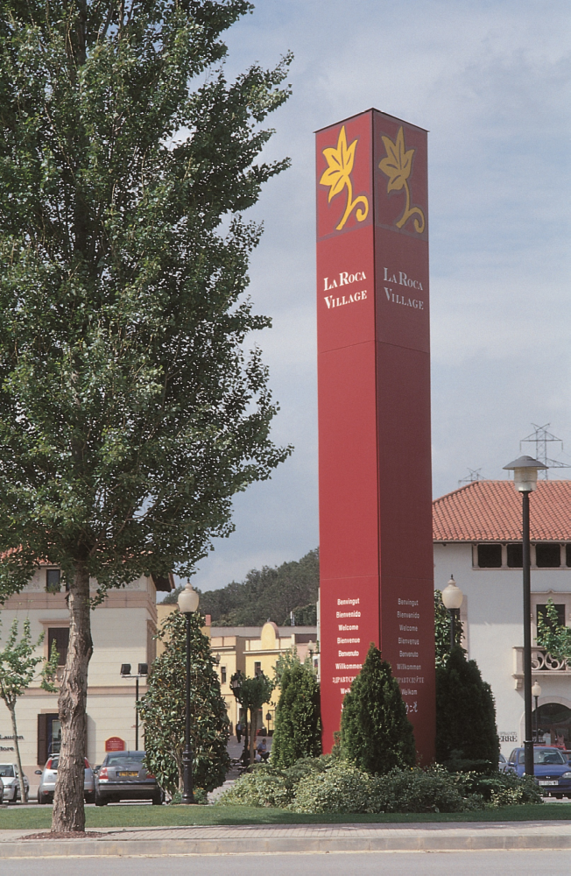



Ofercat 2023.
Oferta de llengua catalana als establiments comercials.
La Roca Village
Informe de resultats
Maig de 2023

Slide 2
Í n d e x
Presentació i fitxa tècnica 03
Resultats 12
Dades globals 13
Dades d’establiments per lloc de naixement de les persones que atenen al públic 17
Llengua al web 21
Coneixement i valoració CPNL (Consorci per a la Normalització Lingüística) 24
Conclusions 28
Fotografia de la portada extreta de la web “https://www.signes.es/proyectos/centro-comercial-la-roca-village/”.

Slide 3
Presentació i fitxa tècnica

Slide 4
Presentació
A les següents pàgines es presenta l’informe de resultats de l’estudi de l’oferta de llengua catalana als establiments comercials, Ofercat 2023, que ha portat a terme GESOP per encàrrec de la Secretaria de Política Lingüística del Departament de Cultura de la Generalitat de Catalunya durant els mesos de febrer, març i abril de 2023.
L’encàrrec consistia en la recollida, processament i anàlisi de les dades de l’oferta lingüística als establiments comercials. Concretament als municipis de Badalona, Caldes de Montbui, Cardedeu, Cerdanyola del Vallès, Granollers, La Garriga, La Roca (La Roca Village), L’Hospitalet de Llobregat, Mollet del Vallès, Rubí, Sabadell, Sant Celoni, Sant Cugat del Vallès, Santa Coloma de Gramenet, Terrassa i Vielha.
Les dades que es presenten a continuació són les del Centre Comercial La Roca Village situat a La Roca del Vallès, on a més dels resultats globals també s’analitzen les dades per diferents segments. En concret, per sector d’activitat i lloc de naixement de la persona o persones que atenen als establiments.

Slide 5
Objectius
L’objectiu principal de l’estudi és conèixer la realitat sociolingüística dels establiments comercials a través de l’observació no participant. Concretament, es tracta de recollir i anotar les dades sobre la llengua de la retolació dels establiments comercials, la llengua oral del personal de botiga i les llengües que s’usen en les seves pàgines web. A banda de l’observació, un cop acabada es realitza una breu enquesta al personal que atén als comerços.
Aquestes dades complementen les estadístiques censals de coneixement de la llengua amb les dades d’oferta lingüística que s’obtenen mitjançant l’observació. Concretament les variables estudiades són:
La llengua de retolació identificativa
La llengua de retolació horari fix
La llengua de retolació informativa
La llengua de salutació o d’atenció al públic
La llengua de disponibilitat lingüística (en català)
La llengua d’inici del web (o xarxa social en cas que no disposin de web)
Les llengües disponibles al web (o xarxes socials)
LLENGUA ESCRITA
LLENGUA ORAL
WEB I FACEBOOK
RETOLACIÓ IDENTIFICATIVA
Adequació a la LPL
LLENGUA D’INICI D’ATENCIÓ
AL PÚBLIC
LLENGUA D’INICI
RETOLACIÓ INFORMATIVA
LLENGUA DISPONIBILITAT
LLENGÜES DISPONIBLES
També es recullen altres dades no lingüístiques com el país de naixement de la persona d’atenció al públic, els anys que fa que va arribar a Catalunya o el coneixement de l’oferta formativa del Consorci de Normalització Lingüística.

Slide 6
Presentació de les dades (1/3)
Els resultats de l’informe es presenten en 4 blocs d’anàlisi anomenats:
  Dades globals
  Dades d’establiments atesos per població estrangera
  Llengua al web
  Coneixement i valoració CPNL (Consorci per a la Normalització Lingüística)
CODI RESUM | ETIQUETA | CODI
Català | Només català | 1
Català | Més en català que en castellà | 2
 | Més en català que una altra llengua | 7
Bilingüe o trilingüe (amb català) | Igual en català i en castellà | 3
 | Igual en català i en una altra llengua (o llengües) | 8
 | En català, castellà i una altra llengua (o llengües) | 10
Ambivalent català – castellà | Ambivalent català-castellà | 0
Castellà | Més en castellà que en català | 4
Castellà | Només castellà | 5
Altres llengües i combinacions | Només en una altra llengua (o llengües) | 6
Altres llengües i combinacions | Més en una altra llengua que en català | 9
Altres llengües i combinacions | Combinacions de castellà i altres llengües | 11
Sense significat lingüístic | No consten | 97
 | Sense significat lingüístic | 99
Les dades sobre la llengua es recullen en una escala més detallada que es presenta en aquest informe resumida en els següents codis:

Slide 7
Presentació de les dades (2/3)
Per cada un dels blocs les dades es presenten amb els percentatges de resposta directes recollits en el formulari de cada establiment i també de forma resumida en un indicador que s’anomena Índex Ofercat.
L’índex Ofercat és un indicador lingüístic sintètic que mesura l’oferta de llengua catalana de 0 a 100 i es calcula seguint la següent metodologia:
  Es comptabilitzen només els valors amb contingut lingüístic, per tant, s’extreu de la base de resposta els que no tenen significat lingüístic o no consten.
  L’índex Ofercat és la suma dels percentatges “només català”, “més en català que en castellà o una altra llengua”, “en català, castellà i una altra llengua” i “més en castellà o una altra llengua que en català” amb la ponderació d’1, 0,75, 0,33 i 0,25 respectivament.
  També s’agrega la meitat del percentatge d’ “ambivalent català-castellà” i “igual en català i en castellà o una altra llengua”.
En el cas de la retolació informativa es construeix una variable resum que només té els codis “català”, “bilingüe o trilingüe (amb català)”, “castellà” i “Altres llengües i combinacions” amb una ponderació d’1 per al primer codi i 0,5 en el segon.
CODI | ETIQUETA | ASSIGNACIÓ PER ÍNDEX
97 | No consten | MISSING
99 | Sense significat lingüístic | MISSING
1 | Només català | 1
2 | Més en català que en castellà | 0,75
7 | Més en català que una altra llengua | 0,75
0 | Ambivalent català-castellà | 0,50
3 | Igual en català i en castellà | 0,50
8 | Igual en català i en una altra llengua | 0,50
10 | En català, castellà i una altra llengua | 0,33
4 | Més en castellà que en català | 0,25
9 | Més en una altra llengua que en català | 0,25
5 | Només castellà | 0
6 | Només en una altra llengua | 0
11 | Combinacions de castellà i altres llengües | 0
1 | Català | 1
2 | Bilingüe o trilingüe (amb català) | 0,50
3 | Castellà | 0
4 | Altres llengües i combinacions | 0
Aquest índex es calcula per les variables de retolació identificativa, retolació informativa, retolació horari fix, llengua de salutació o d’atenció al públic i llengua de disponibilitat lingüística.

Slide 8
Presentació de les dades (3/3)
Un altre indicador que s’obté a través d’un càlcul amb les respostes donades és l’adequació a la Llei de Política Lingüística (LPL). En aquest cas, per construir aquesta variable es té en compte:
  En el cas de la RETOLACIÓ IDENTIFICATIVA:
  Compleix la llei sempre que el català estigui present a la llengua de retolació (codis 0 a 4, 7 a 10 i 99) o si a la retolació identificativa no hi consta un genèric (només hi consta la marca).
  No la compleix en la resta de casos.
  En el cas de la RETOLACIÓ D’HORARI:
  Compleix la llei sempre que el català estigui present a la llengua de retolació (codis 0 a 4, 7 a 10 i 99).
  No la compleix si la llengua de la retolació és 5 (Només en castellà), 6 (Només en una altra llengua (o llengües)) i 11 (Combinacions de castellà i altres llengües).

Slide 9
Fitxa tècnica
Tècnica d’investigació
Observació sobre el terreny.
Àmbit d’estudi
En el present informe es presenten els resultats dels establiments observats al Centre Comercial “La Roca Village”.
Univers d’estudi
Establiments comercials del Centre Comercial “La Roca Village”.
Número d’observacions
137 observacions.
Tipus de mostreig
La mostra ha estat proporcionada per la Direcció General de Política Lingüística i l’objectiu era observar tots els establiments del Centre Comercial.
Ponderació
No s’ha aplicat cap tipus de ponderació.
Marge d’error
No procedeix el càlcul de l’error mostral donat que l’estudi s’ha fet de forma censal a tots els establiments del Centre Comercial.
Treball de camp
De l’1 al 22 de març de 2023.

Slide 10
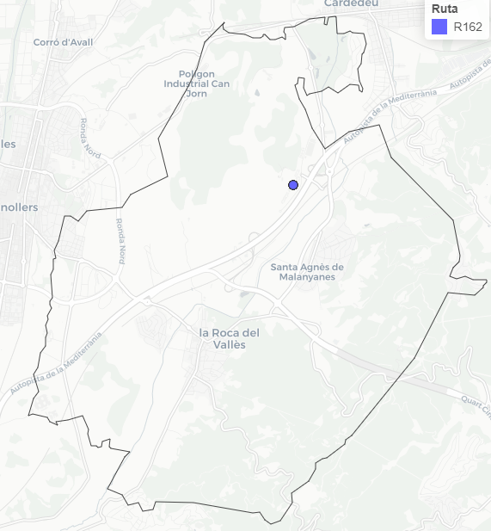
Rutes
https://gesop.shinyapps.io/OFERCAT_2023/

Slide 11






137 observacions
Composició de la mostra
RETOLACIÓ
ATENCIÓ PERSONAL
RÈTOL IDENTIFICATIU
Bon dia
SECTOR D’ACTIVITAT*
Com el puc ajudar?
HORARI
Hi ha atenció personal
100%
 | Hi ha retolació...
...identificativa | 99,3%
...d’horari** | 5,1%
...informativa | 84,7%
QÜESTIONARI
PÀGINA WEB
Responen alguna pregunta del qüestionari
99,3%
* No es presenten les dades per sector d’activitat donat que només TÈXTIL I DERIVATS té significació estadística. Les altres categories obtenen menys de 20 respostes en cada cas.
** No es presentaran les dades de la retolació horària per base insuficient (7 casos).
Té web, Facebook, Instagram o altres
97,1%

Slide 12
Resultats al Centre Comercial La Roca Village

Slide 13
DADES GLOBALS

Slide 14
Retolació identificativa i informativa
Base: Hi ha retolació identificativa (n=136) i informativa (n=116)
Adequació a la Llei de Política Lingüística (LPL) de la retolació identificativa
Base: Hi ha retolació identificativa (n=136)

Slide 15
Llengua de salutació i disponibilitat lingüística (en català)
Base: Hi ha atenció personal (n=137)
Lloc de naixement de les persones que atenen els establiments
Base: Persones que han contestat (n=136)
Anys a Catalunya de les persones no nascudes a Catalunya
Base: Persones no nascudes a Catalunya (n=41)

Slide 16
Resum: Índex Ofercat de la retolació identificativa, informativa, de la llengua de salutació i disponibilitat lingüística
Base retolació: Hi ha retolació i té contingut lingüístic (identificativa n=83 i informativa n=116)
Base llengües orals: Hi ha atenció personal i la llengua té contingut lingüístic (salutació n=137 i disponibilitat n=137)

Slide 17
DADES D’Establiments per lloc de naixement de les persones que atenen al públic

Slide 18
Índex Ofercat de la retolació identificativa i informativa
Base: Hi ha retolació i té contingut lingüístic (identificativa n=83 i informativa n=116)

Slide 19
Adequació a la Llei de Política Lingüística (LPL) de la retolació identificativa
Base: Hi ha retolació identificativa (n=136)

Slide 20
Índex Ofercat de la llengua de salutació i disponibilitat lingüística (en català)
Base: Hi ha atenció personal i la llengua té contingut lingüístic (salutació n=95 i disponibilitat n=95)

Slide 21
  LLENGUA AL WEB

Slide 22
Tipus de web localitzada
Base: Total (n=137)

Slide 23
Llengua del web/facebook/instagram/altres
Base: Té web / Facebook / Instagram / Altres (n=133)
Llengua d’inici/ obertura
Llengües disponibles
El 100% completament en català

Slide 24
  CONEIXEMENT I VALORACIÓ CPNL (Consorci per a la Normalització Lingüística)

Slide 25
Coneixement del Consorci per a la Normalització Lingüística (CPNL)
Base: Persones que han contestat. Establiments a peu de carrer (n=134)
Lloc de naixement

Slide 26
Valoració del Consorci per a la Normalització Lingüística (CPNL)
Base: Establiments a peu de carrer + Coneixen CPNL (n=31)

Slide 27
Comerç col·laborador amb el Voluntariat per la llengua (VXL)
Base: Total (n=137)

Slide 28
Conclusions

Slide 29
DADES GLOBALS A LA ROCA VILLAGE
La retolació identificativa en català dels establiments de la Roca Village no arriba al 3%, mentre que la informativa es troba en un 28,4%.
Pel que fa al compliment de la Llei de Política Lingüística, aquesta es compleix en un 91,9% de la retolació identificativa.
La presència del català en la llengua oral és major que en la retolació: un 51,8% dels establiments la utilitza com a llengua de salutació i fins a un 84,7% la utilitza com a llengua de disponibilitat.
Set de cada deu persones que atenen als establiments son nascudes a Catalunya, un 24,3% a la resta de l’estat i un 5,9% a l’estranger. El 64,3% dels nascuts a fora de Catalunya fa més de 10 anys que estan aquí.
ÍNDEXS OFERCAT
Els Índexs Ofercat analitzats són els de la retolació identificativa, informativa la llengua de salutació i la de disponibilitat. Aquests índexs són més baixos en la retolació que en les llengües orals. El més baix es troba en la retolació identificativa i el més alt en la llengua de disponibilitat.
WEBS DELS ESTABLIMENTS
El 97,1% dels establiments visitats tenen pàgina web o Facebook i aquesta, en el 84,2% dels casos té la llengua d’inici en castellà. El català és present com a llengua d’inici en només el 3% dels establiments, i com a disponible en el 7,5%.

Slide 30
CONEIXEMENT I VALORACIÓ DEL CONSOCI PER A LA NORMALITZACIÓ LINGÜÍSTICA (CPNL)
El 23,1% dels establiments visitats coneixien el CPNL i d’aquests el 90,4% el valora molt bé o força bé.
Cap dels establiments visitats col·labora amb el Voluntariat per la Llengua.

Slide 31

Gabinet d’Estudis Socials i Opinió Pública, S.L.
c/ Provença 385-387 Entl. 1a 08025 Barcelona
Tel. 93 300 07 42 www.gesop.net
www.twitter.com/_GESOP

